Slide 2
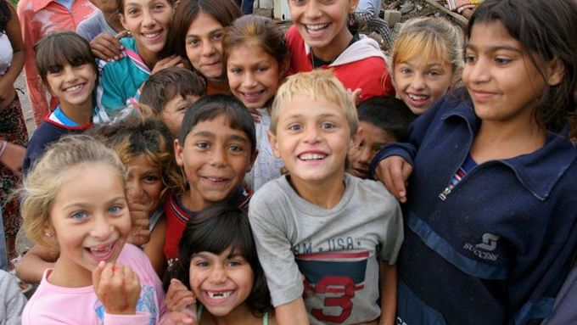
Notes:
https://zpravy.aktualne.cz/domaci/mame-pruzkum-ucitele-rekli-proc-romum-neumi-pomoci/r~i:article:634453/

Slide 3
Česko
Notes:
https://ct24.ceskatelevize.cz/clanek/domaci/reporteri-ct-cesko-ustupuje-polsku-ve-sporu-o-hranice-zrejme-predcasne-120282

Slide 4
- etnografie města
- 60. a 70. léta 20. století - migrace Romů

Slide 5
Notes:
https://is.muni.cz/el/1421/podzim2017/PS_BA016/um/_----Interview_-_prezentace_pro_studenty_a_zadani_semestrove_prace.pptx.pdf

Slide 6
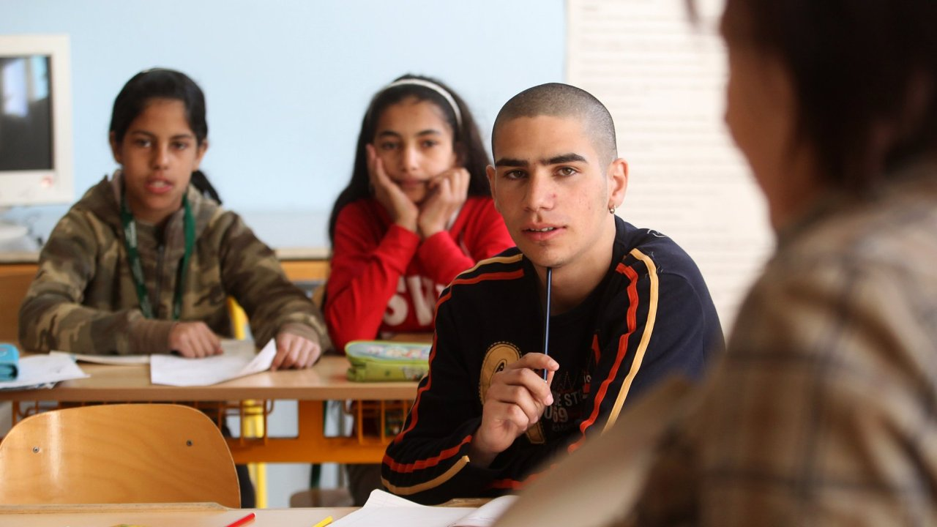

Slide 8
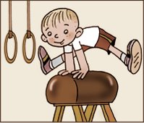
Notes:
https://clil.nidv.cz/prace_96.html
https://gymcl.cz/category/studium/vytvarna-vychova/
https://www.jergym.cz/aktuality/maturitni-okruhy-hudebni-vychova-specializace/

Slide 9
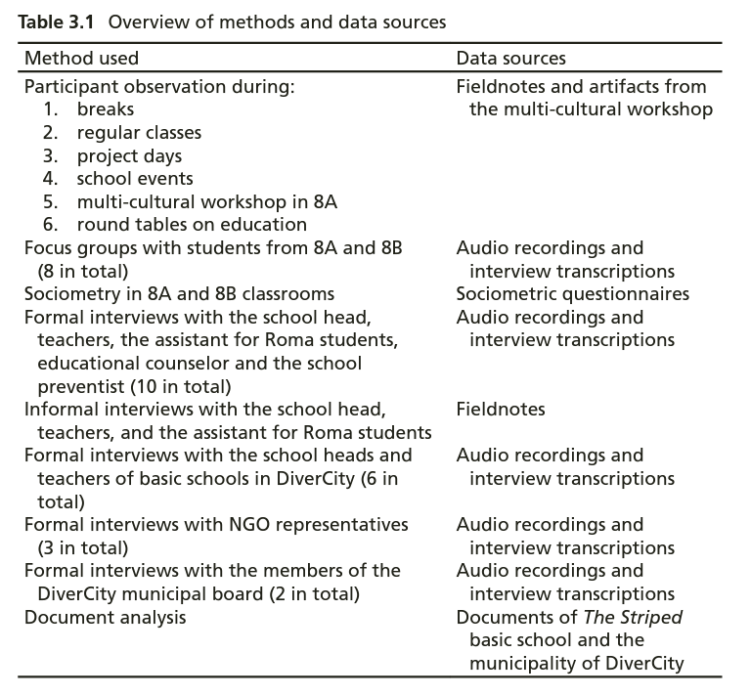

Slide 10
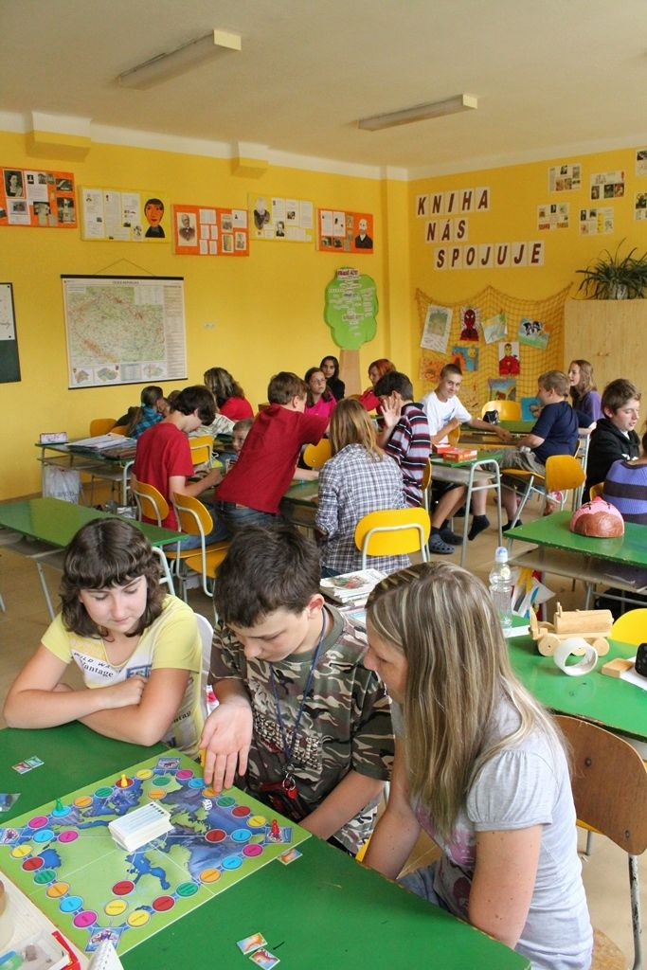

Slide 11
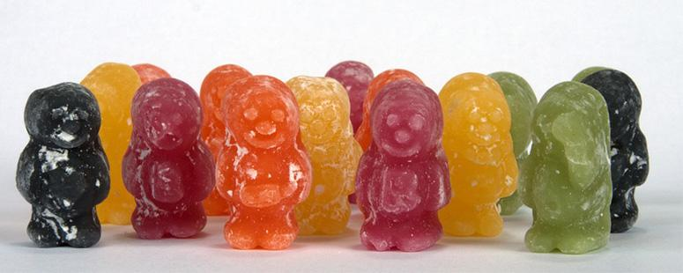
Notes:
https://www.obcankari.cz/edukacni-material-gender-etnicita-na-1-stupni-zs

Slide 12
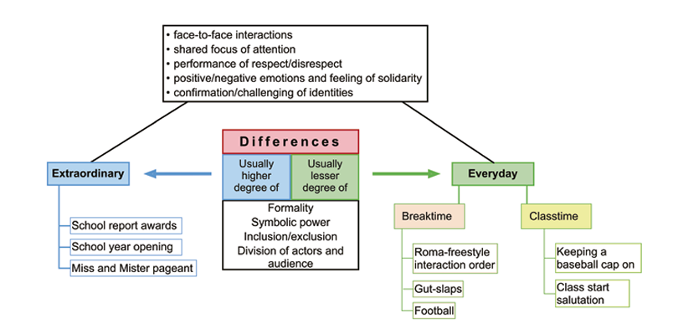

Slide 13
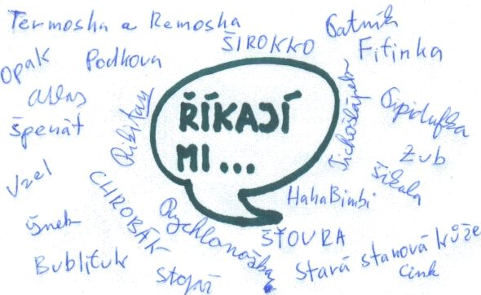
Notes:
https://www.bohousek.cz/clanek-2005041603-rikaji-mi-serial-o-vzniku-vasich-prezdivek-v-obnovene-premiere-presne-po-deseti-letech.html

Slide 14
Notes:
http://www.ceskaskola.cz/2009/04/jiri-dostal-interaktivni-tabule.html

Slide 15
PROČ ETNOGRAFIE?

Slide 16
autorita < kamarádství

Slide 17
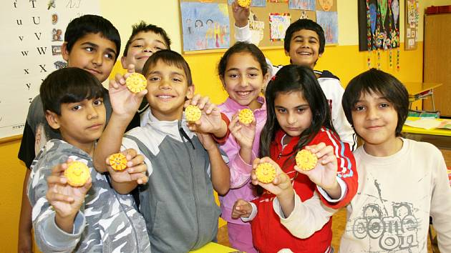

Slide 18
Judith Okely - Unit, Region and Locality

Slide 19
Judith Okely - Participant Observation:
Theoretical Overview

Slide 20
- Obrovská, Jana. 2018. Roma Identity and ritual in the Classroom: The Institutional Embeddedness of Ethnicity. Cham: Springer International Publishing.
- Okely, Judith. 2012. Anthropological Practice, Fieldwork and Ethnographic Method. Lond, N. Y.: Berg.

